Slide 1
Проект «Отель для насекомых»
Муниципальное автономное дошкольное образовательное учреждение
«Детский сад с.Малиновка» Томского района
В средней группе
Проект разработан воспитателем: Антоновой А. П.

Slide 2
Тип проекта: исследовательский, познавательно-творческий, краткосрочный;
Участники проекта: дети средней группы, воспитатель, родители;
Время проведения проекта: июль 2023 г.

Slide 3
Цель проекта:
Дать представление детям о насекомых живущих в нашем крае.
Задачи проекта:
Формировать представления о насекомых, их разнообразии, где живут, чем питаются;
Познакомить детей со строением муравья, бабочки, жука;
Расширить и активизировать словарный запас дошкольников;
Развивать творческие способности детей;
Воспитывать бережное отношение и любовь к растениям, прививать интерес к цветоводству.

Slide 4
Предполагаемый результат:
Знают названия насекомых;
имеют простейшие представления о некоторых особенностях внешнего вида (форма тела, количество ног, наличие крыльев, способах передвижения (прыгает, летает, бегает, издаваемых звуках (жужжит, стрекочет);
находят сходства и различия;
Дети смогут узнать о пользе или вреде, которую приносят насекомые людям и растениям;
Дети будут бережно относиться к природе, будут стремиться к правильному поведению по отношению к насекомым.
Оформление фотовыставки «Жители и гости нашей площадки»;
Изготовление отеля для насекомых

Slide 5
Этапы реализации проекта:
1 этап проекта – проблематизация.
Гуляя на площадке ребята часто находят разных насекомых и часто спрашивают: - кто это? Столкнувшись с незнанием детей о насекомых родился проект «Насекомые». Мы с ребятами первым делом зафиксировали (нашли и сфотографировали) насекомых, которые живут или приходят в гости на нашу площадку для дальнейшего с ними «знакомства»
2 этап проект – целеполагание.
Узнать какие насекомые живут рядом с нами.
3 этап проекта – планирование деятельности.
пополнение развивающей среды макеты насекомых;
подбор иллюстраций: схема строения насекомых, виды насекомых;
подбор дидактических игр;

Slide 6
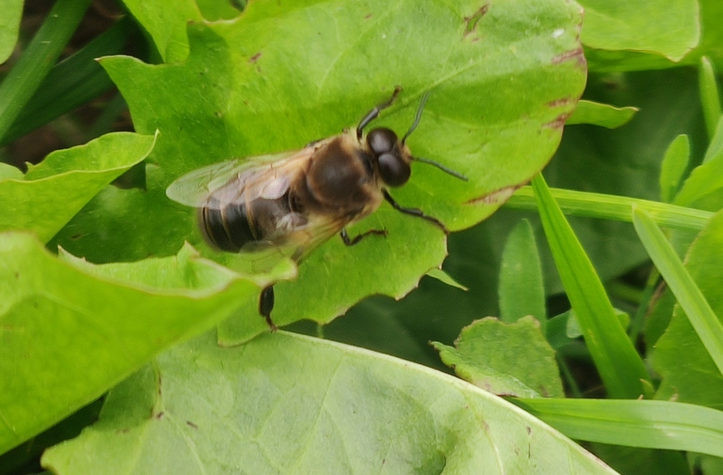
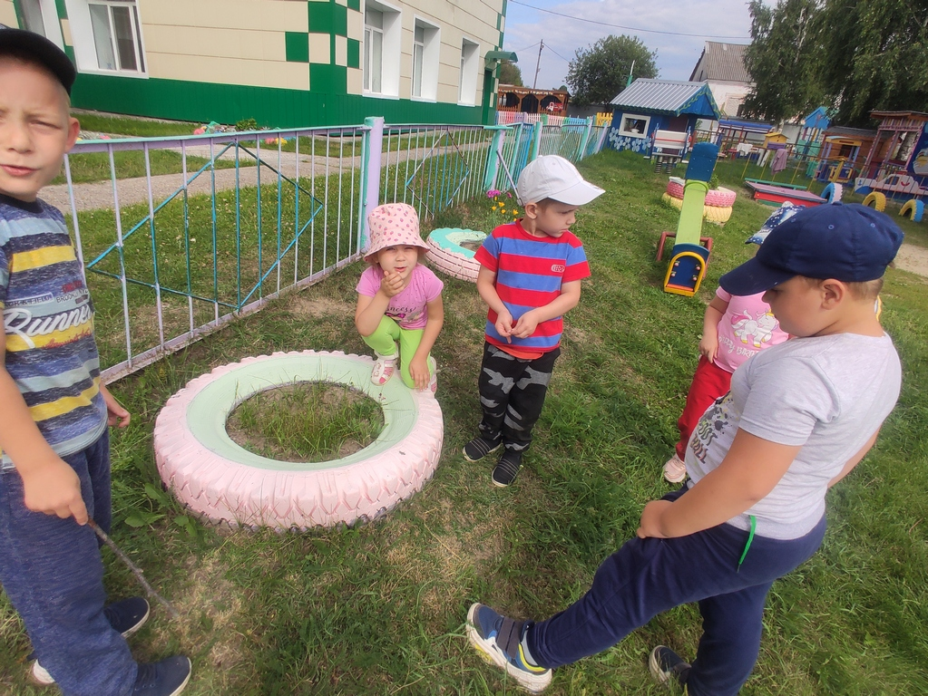
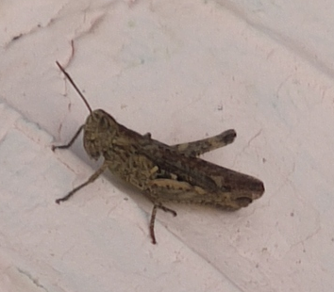
Подбор художественной литературы
Взаимодействие с родителями
Помощь в поиске информации о насекомых для выступления детьми;
Подготовка информации для создании книги «Насекомые среди нас».
4-й этап проекта – Реализация проекта.
Беседы с детьми;
Наблюдение за насекомыми на улице;

Slide 7
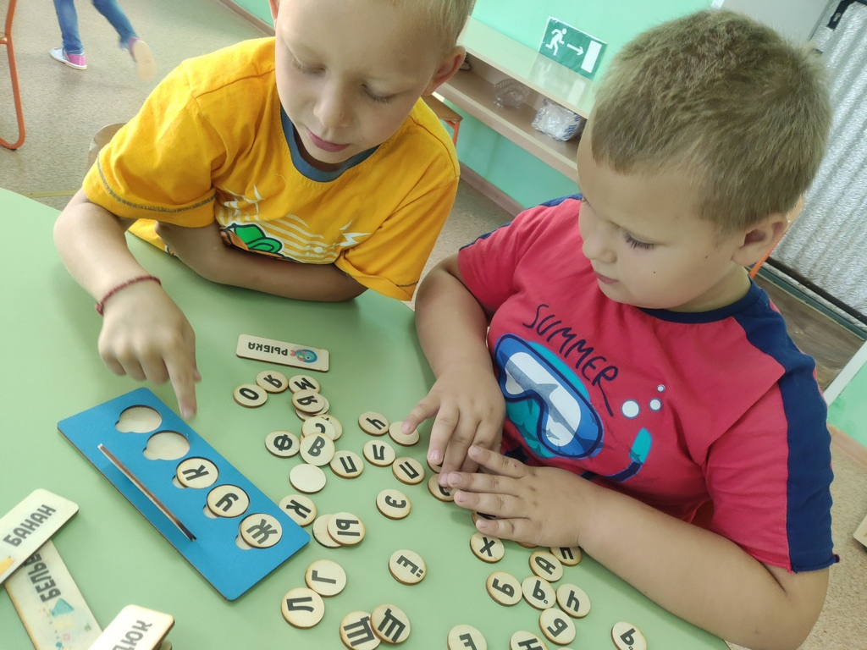
Рассказ об одном из насекомых (подготовка дома с родителями);
Дидактические игры (лото, что лишнее, классификация, выложи насекомое из геометрических фигур и пр.);

Slide 8
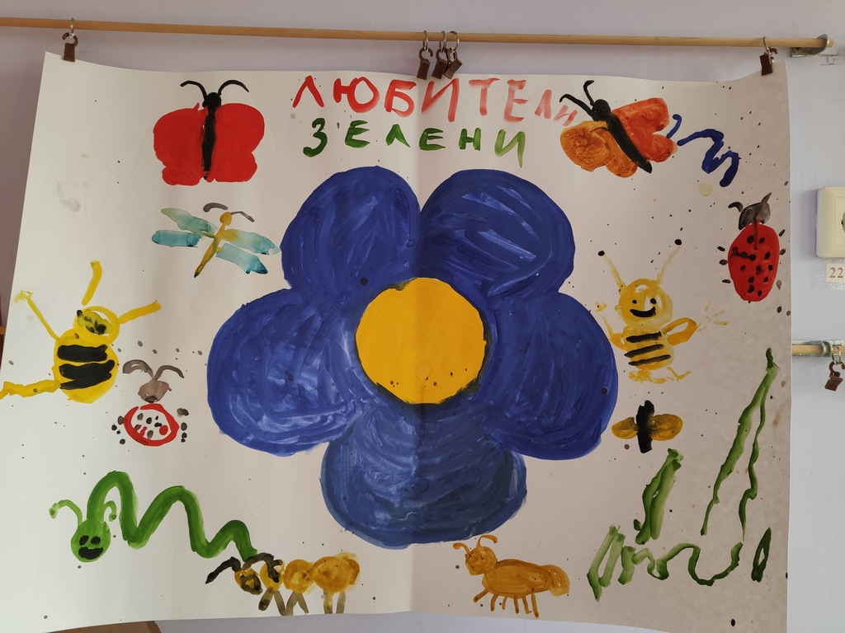
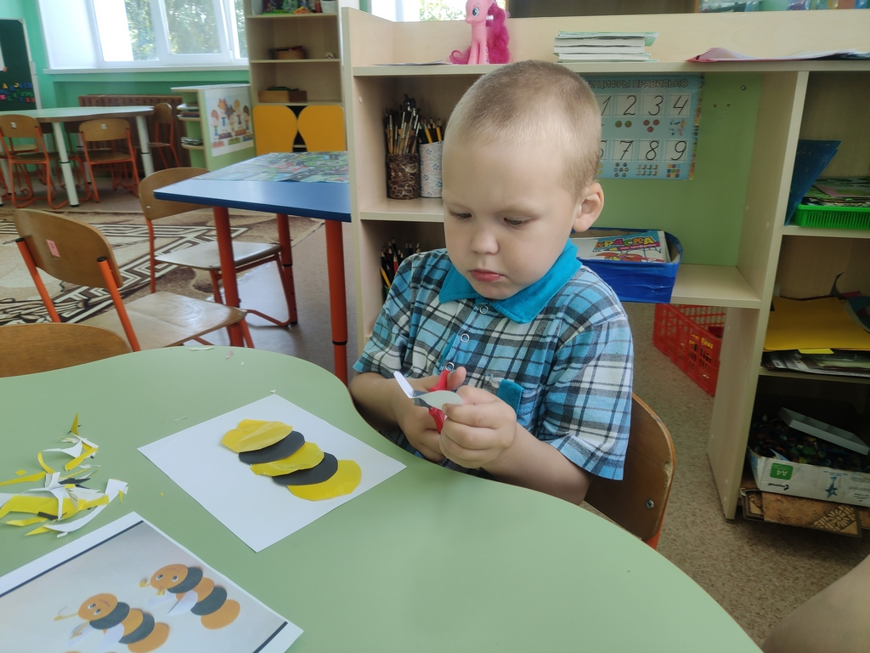
Подвижные игры (Бабочки и ласточки, Медведь и пчелы);
Чтение художественной литературы и разгадывание загадок;
Художественное творчество: рисование, лепка, конструирование, аппликация;

Slide 9
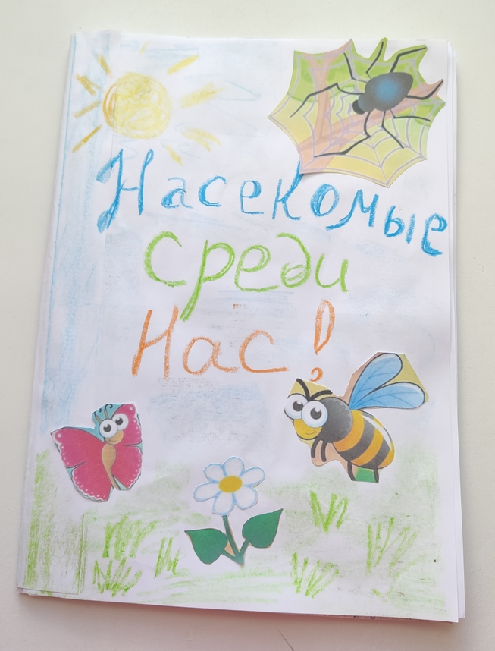
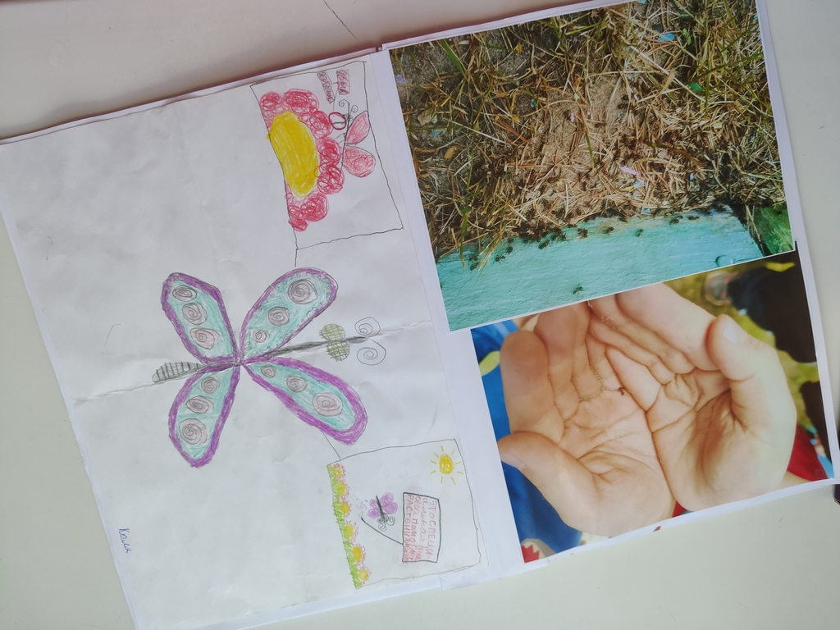
Создание книги «Насекомые среди нас»;
Фото-выставка «Жители и гости нашей площадки»

Slide 10
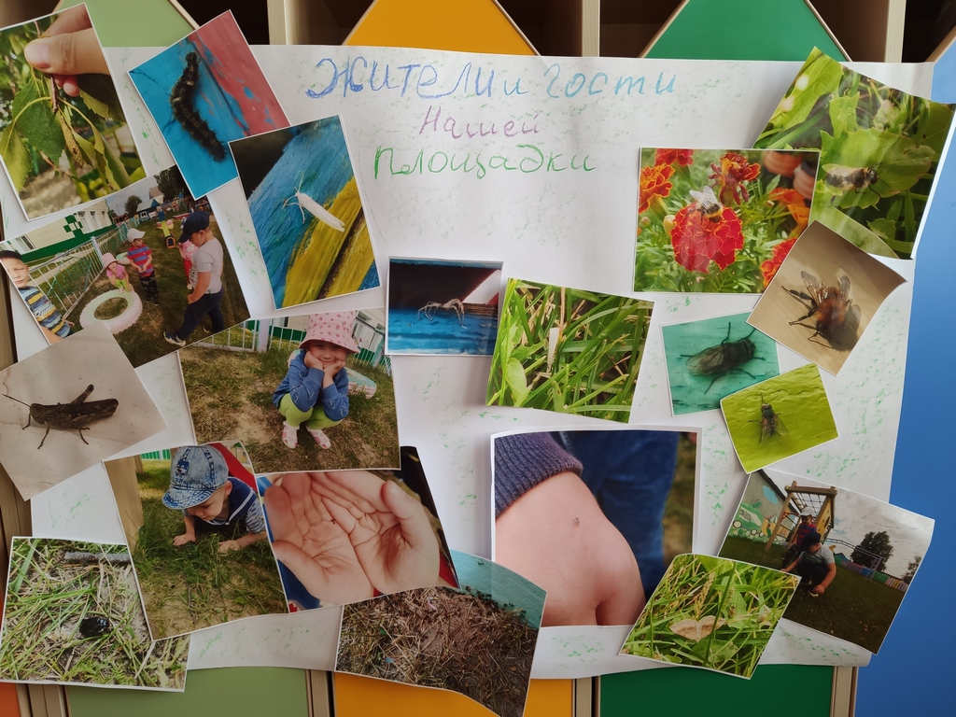

Slide 11
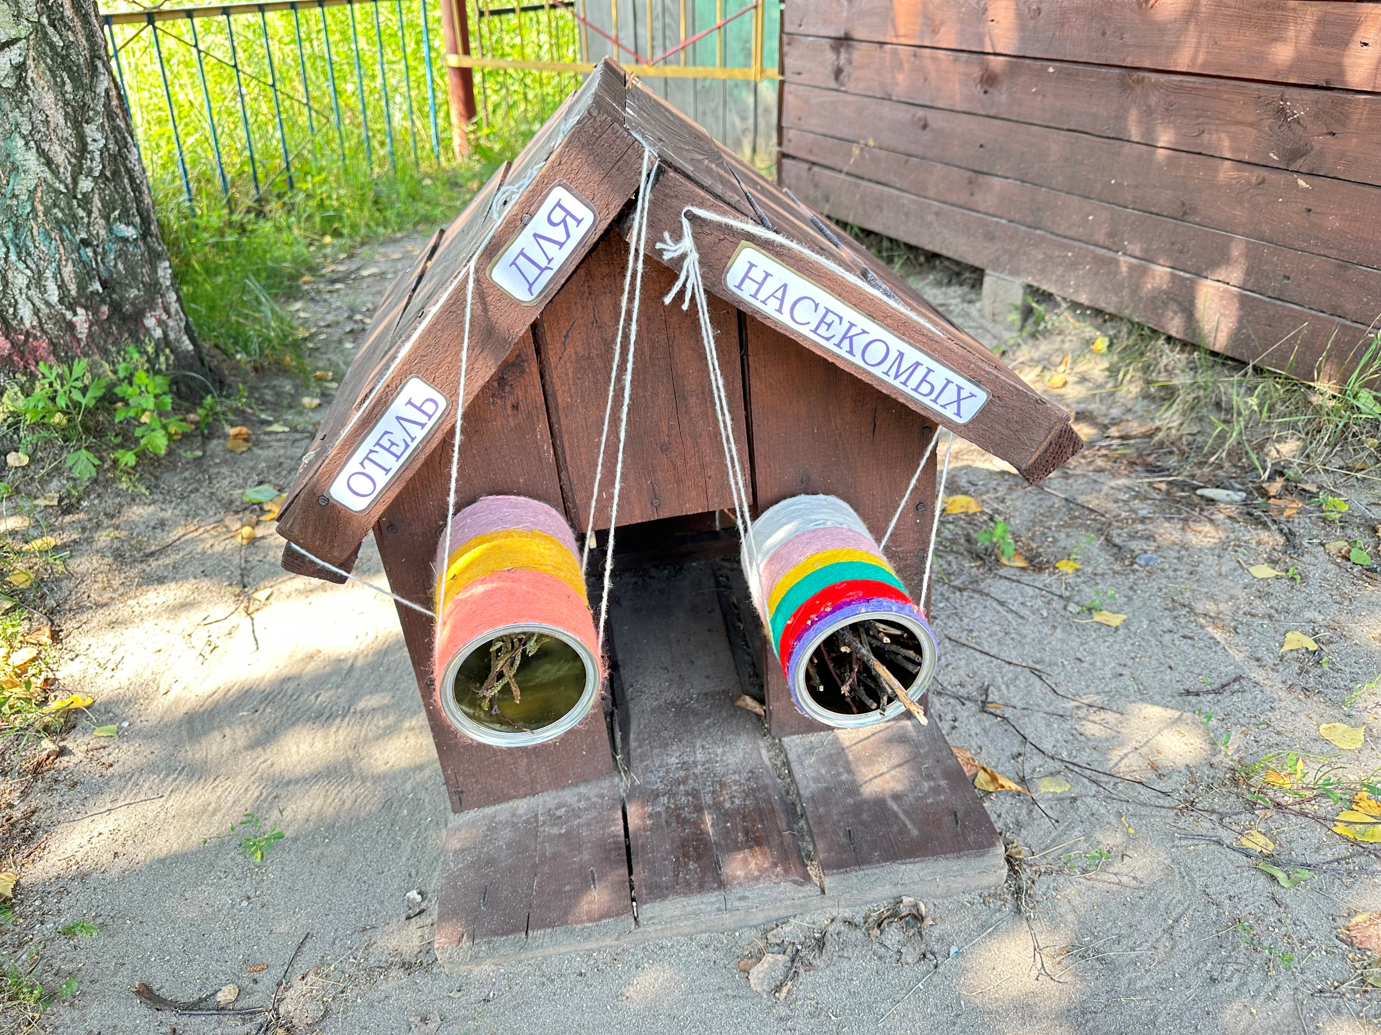

Slide 12
5 этап проекта - Подведение итогов.
В результате проекта дети:
имеют простейшие представления об особенностях внешнего вида (форма тела, количество ног, наличие крыльев), способах передвижения (прыгает, летает, бегает), издаваемых звуках (жужжит, стрекочет).
-находят сходства и различия;
-владеют обобщающим понятием «насекомые»;
-у них появилась любознательность, коммуникабельность, усидчивость, инициативность, уверенность.

Slide 13
Спасибо за внимание!

